Slide 1
DENE-YAP TÜRKİYE
Yazılım Teknolojileri Dersi
Hafta 9: Fonksiyonlar ve Sınıf Dosyaları

Slide 2
Haftanın Amacı
Bu haftanın amacı yapıcı, yıkıcı ve sabit fonksiyonları kullanmak, sınıf dosyaları ile büyük boyutlu projeler hazırlamayı anlamaktır.
K1. Yapıcı ve yıkıcı fonksiyon arasındaki farkı ayırt eder.
K2. Yapıcı fonksiyonları kullanarak program geliştirir.
K3. Yıkıcı fonksiyonları kullanarak program geliştirir.
K4. Kod içinde sınıf dosyaları ile proje geliştirir.

Slide 3
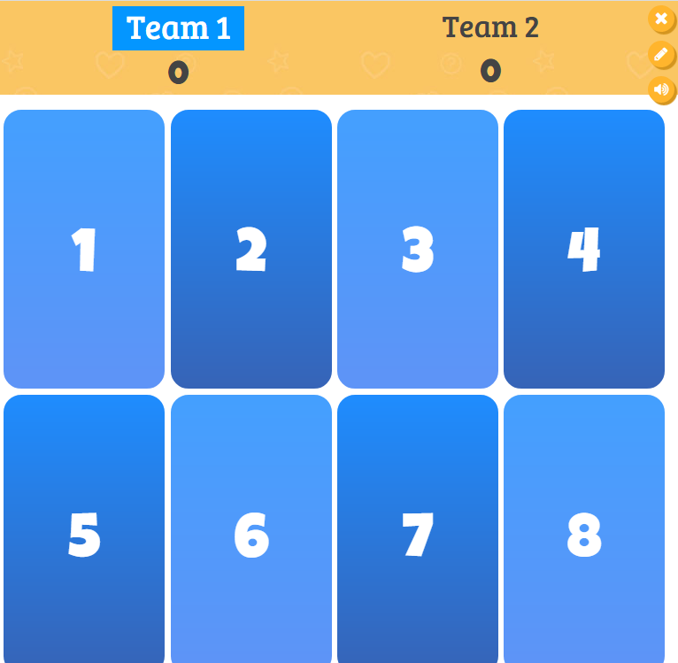
Oyun Oynayalım: Yarış Benimle!
Talimatlar:
Oyun iki grupla oynanır.
Gruplar sırayla bir kart numarası seçer. (Grup üyelerinden sohbette yazan ilk numara grup kartı olarak seçilir.)
Görev kartı açılır ve grup yanıtı üyelerden toplanan anket ile alınır.
Oyunda “Check” butonu tıklanarak grup yanıtı kontrol edilir.
Yanıt doğru ise, “Okay!” değilse, “Oops!” tıklanır.
Böylece grup puan kaybeder, kazanır ya da karşı gruba puan kazandırır.
https://www.baamboozle.com/classic/556028

Slide 4
Yapıcı Fonksiyonlar (Constructors) | Yıkıcı Fonksiyonlar (Destructors)
Sınıftan bir nesne oluşturulduğu anda otomatik çalışır. | Nesne kullanımı bittiği zaman temizle görevi için son olarak çalışır.
Her zaman sınıfla aynı isimdedir. | Her zaman sınıfla aynı isimdedir.
int, void vb. herhangi bir dönüş tipi alamaz. | int, void vb. herhangi bir dönüş tipi alamaz.
Yapıcı metodun parametre alabilir. Parametre alabilen bir kurucu fonksiyon oluşturursanız, sınıfın kullanımı sırasında nesne oluştururken bu parametreler için değerler sağlanmalıdır. | Yıkıcı fonksiyonların argümanları olamaz. Otomatik olarak çağrıldığı için kullanıcının bağımsız değişken sağlama şansı yoktur.

Slide 5
DİKKAT!
Hem yapıcı hem de yıkıcı fonksiyonlar diğer fonksiyonlar gibi tanımlanır ve uygulanır.
Sınıf içinde eş zamanlı olarak tanımlamaları yapılacaksa yandaki gibi sözdizimi kullanılır.
class SınıfAdı
{
SınıfAdi (parametre listesi){
yapıcı fonksiyon gövdesi
}
~SınıfAdi (){
yıkıcı fonksiyon gövdesi
}
};

Slide 6
DİKKAT!
Yapıcı ve yıkıcı fonksiyonların tanımlamaları daha sonra yapılacaksa yandaki sözdizimi kullanılır.
class SınıfAdı
{
SınıfAdi (parametre listesi);
~SınıfAdi ();
};
SınıfAdı::SınıfAdi (parametre listesi){
yapıcı fonksiyon gövdesi
}
SınıfAdı::~SınıfAdi (){
yıkıcı fonksiyon gövdesi
}

Slide 7
Sabit Fonksiyonlar
Veri üyelerinin değerinin sabit olduğu fonksiyonlar oluşturmanız mümkündür. Sabit fonksiyonlarda veri üyelerinin değerlerinin değiştirilmesi imkansızdır. Bunu yapmaya çalışmak sözdizimi hatasına neden olur. Sabit bir fonksiyon bildirmek için, const anahtar sözcüğünü parametre listesinden sonra aşağıdaki sözdiziminde gördüğünüz gibi ekleriz:
dönüş_tipi fonksiyon_adi(parametre_listesi) const;
Sınıf tanımlamasının dışında sabit bir fonksiyon oluşturmak isterseniz, const anahtar sözcüğünün hem fonksiyon prototipinde hem de tanımına yerleştirilmesi gerekir.

Slide 8
Kod Satırlarını Tamamla!
Eksik satırları bulunan kod satırlarını birlikte tamamlayınız. Grup yanıtınızın ekran görüntüsünü dijital panoya gönderiniz.
Grup Çalışması
Süre: 15 dk.

Slide 9
Sınıfları Dosyala!: Destekleyici Örnek Kod
ornek.cpp | Ceptelefonu.h
#include <iostream> #include "Ceptelefonu.h" using namespace std; int main() { Ceptelefonu urun1(4500); Ceptelefonu urun2 = Ceptelefonu(3750); cout << "Urun 1 baslangic fiyati: " << urun1.fiyat << endl; cout << "Urun 2 baslangic fiyati: " << urun2.fiyat << endl; return 0; } | class Ceptelefonu { public: char marka[30]; char model[30]; int fiyat; bool aramaDurum; Ceptelefonu(int x_fiyat){ fiyat = x_fiyat; } ~Ceptelefonu(){ cout << "Nesne yok edildi." << endl; } void arama(); }; void Ceptelefonu::arama() { aramaDurum = true; }
Kodun Çıktısı:
Urun 1 baslangic fiyati: 4500 Urun 2 baslangic fiyati: 3750

Slide 10
Sınıfları Dosyala!: Görev Kodu
Alancevre.cpp | Daire.h
#include <iostream> #include "Daire.h" using namespace std; int main () { Daire daire1, daire2; daire1.deger_atama (4.2,3.14); daire2.deger_atama (2.1,3.14); cout << "Daire 1 Cevresi: " << daire1.cevre() << "\n"; cout << "Daire 1 Alani: " << daire1.alan ()<< "\n\n"; cout << "Daire 2 Cevresi: " << daire2.cevre() << "\n"; cout << "Daire 2 Alani: " << daire2.alan() << "\n"; return 0; }
Şimdi bir daire sınıfı tasarlayıp oluşturacağınız iki adet dairenin çevresini ve alanını hesaplayan kod satırları verilmektedir. Kod satırları verilen “Daire.h” sınıf dosyasını oluşturunuz.
10 dk süremiz var. Herkes bireysel olarak çalışacak. Süre sonunda kod satırlarınızın ekran görüntüsünü dijital panoya gönderiniz.
Kodun Çıktısı:
Daire 1 Cevresi: 26.376 Daire 1 Alani: 55.3896 Daire 2 Cevresi: 13.188 Daire 2 Alani: 13.8474

